Slide 1
Programação reativa em Flutter com BLoC

Slide 2

Sobre mim

Slide 3


Slide 4


Slide 5

Java, Java e Java...

Slide 6

Aplicações não passam de entradas e saídas

Slide 7


Slide 8

O gerenciamento de estado pode se tornar exponencialmente complexo

Slide 9


Slide 10
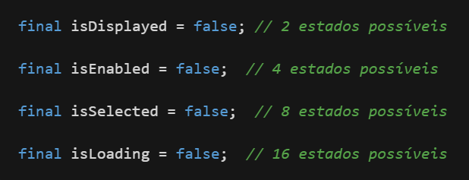

Slide 11
Deve haver outro jeito...

Slide 12


Slide 13
Reactive Extensions

Slide 14


Slide 15
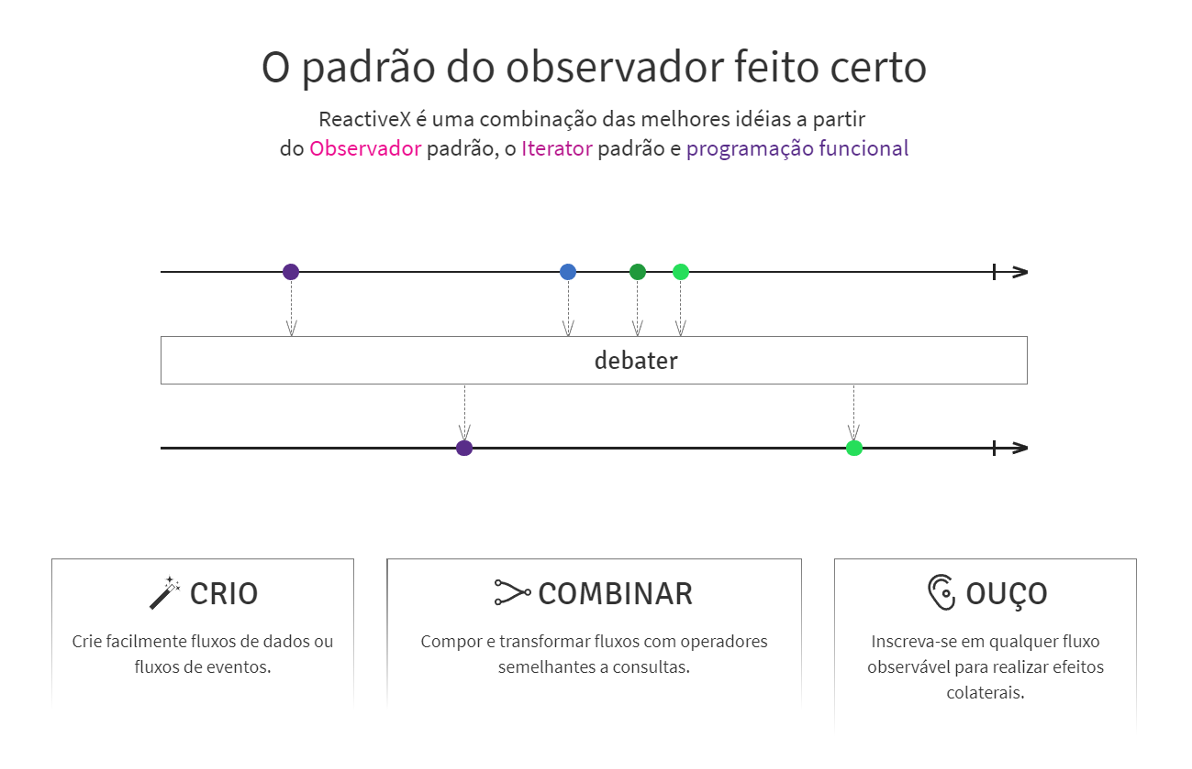

Slide 16
Observer pattern

Slide 17



Emissor
Mensagem
Ouvinte

Slide 18
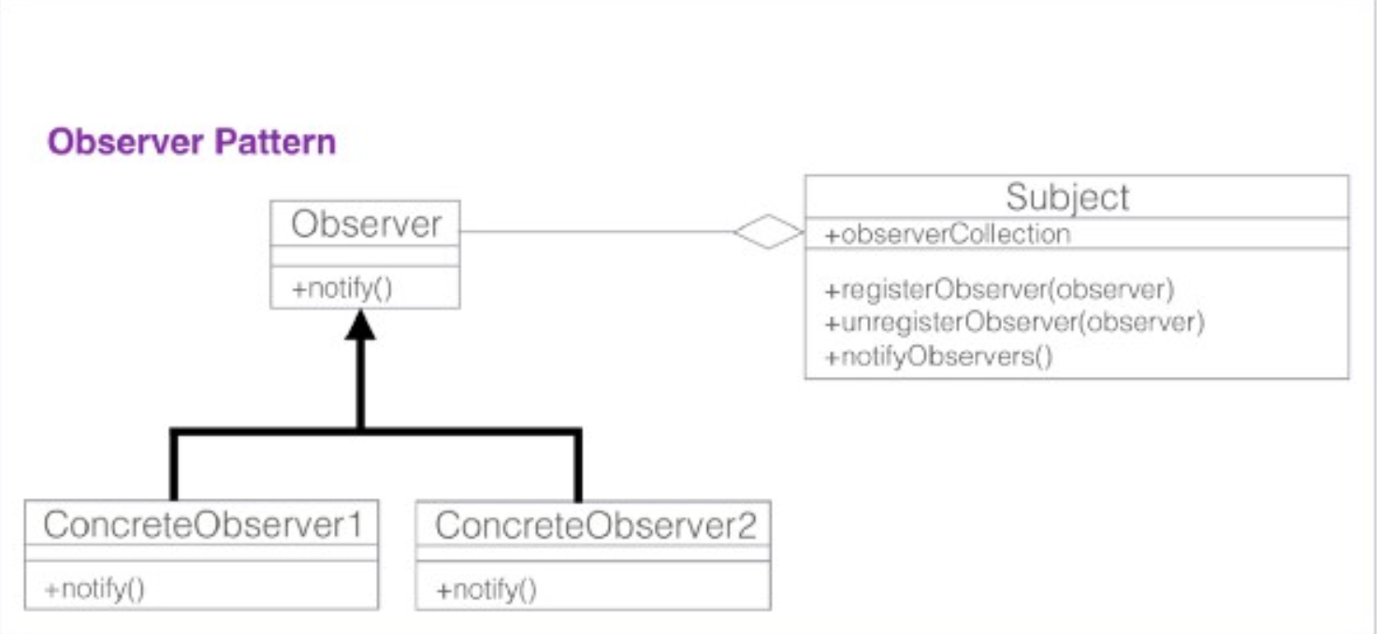
,,,,

Slide 19
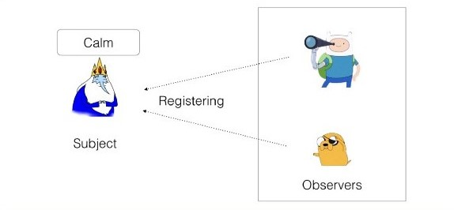

Slide 20
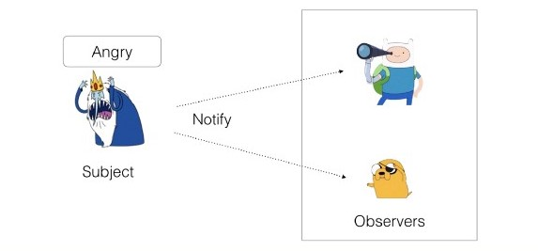

Slide 21
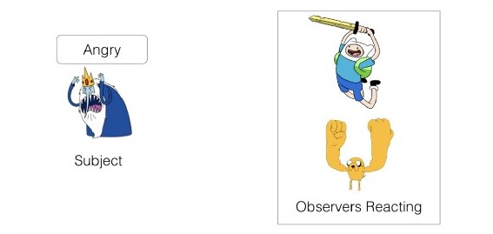

Slide 22


Slide 23
Iterator pattern

Slide 24

Iteração

Slide 25
Tipos de iteráveis em Dart
String
List
Set
Map

Slide 26
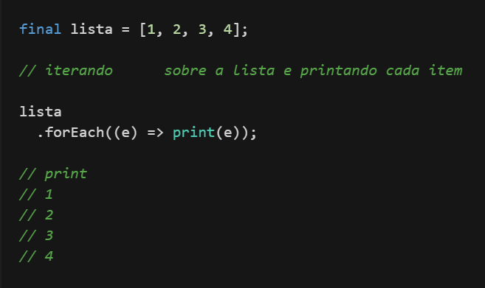

Slide 27
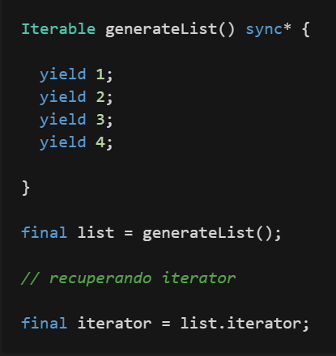

Slide 28
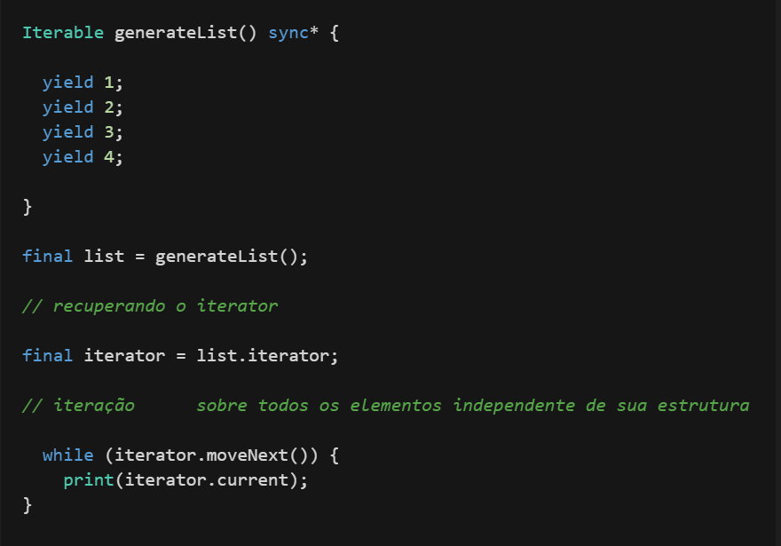

Slide 29
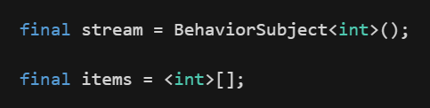

Slide 30
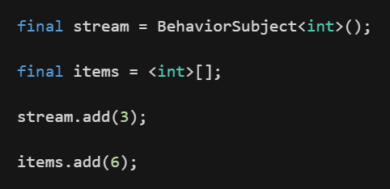

Slide 31
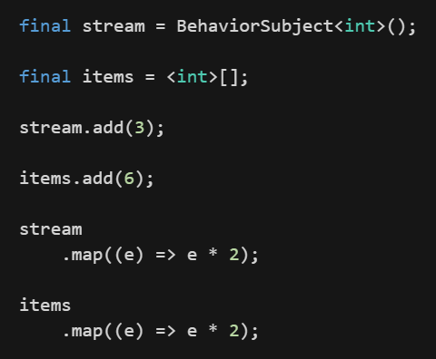

Slide 32
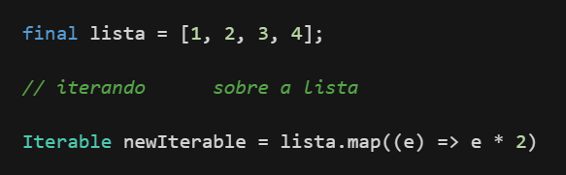

Slide 33
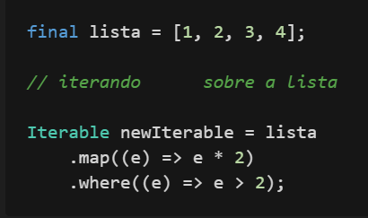

Slide 34
Programação Funcional

Slide 35


Composição
Container
Composição

Slide 36
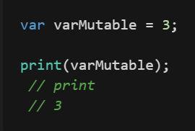

Slide 37
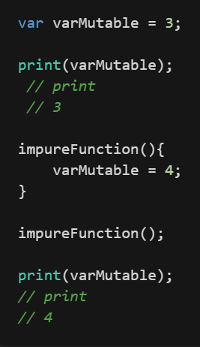

Slide 38
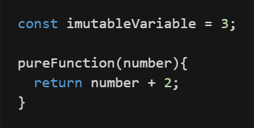

Slide 39
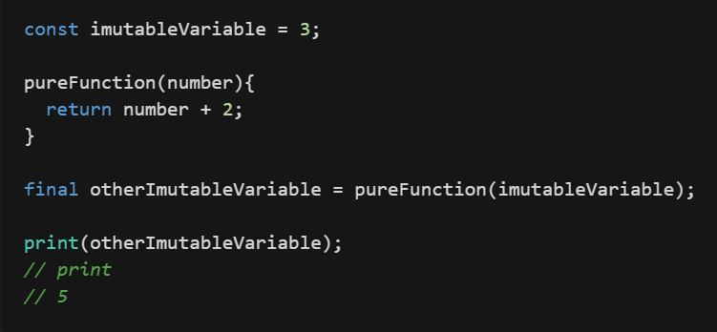

Slide 40
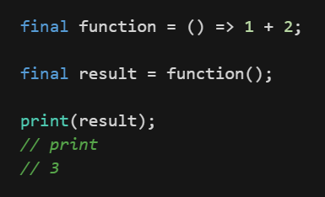
Notes:
colocar um print no function = () closure

Slide 41
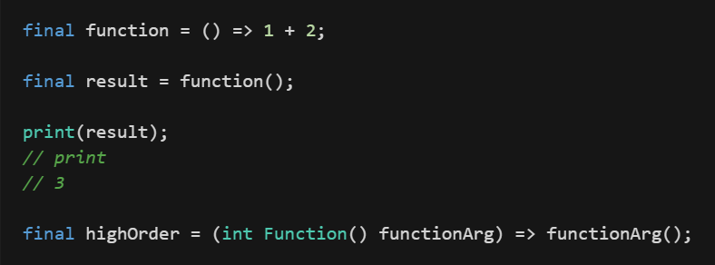

Slide 42
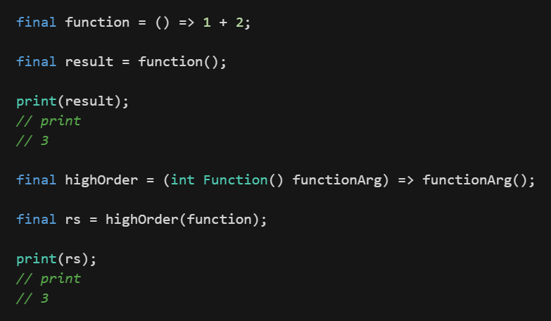

Slide 44
Benefícios
Iterar sobre uma coleção de dados sem precisar saber seu tipo ou estrutura
Imutabilidade
Encadeamento de funções
Legibilidade de código

Slide 45
Operadores

Slide 46
Tipos
Criação
Filtragem
Tratamento de erros
Utilidade
Transformação
Combinação
Temporais
Utilidade

Slide 47
Transformando Observables

Slide 48
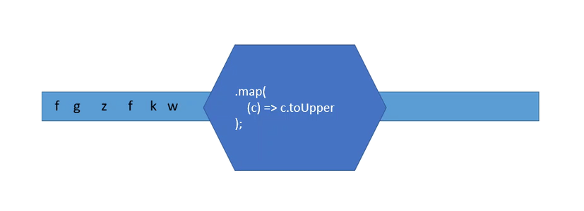

Slide 49
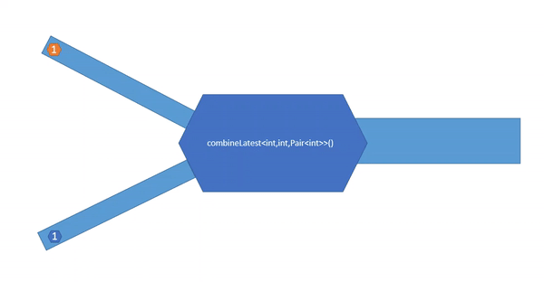
Transformações de Observables

Slide 50
Emissor
Mensagem
Ouvinte
Iteração
Container

Slide 51
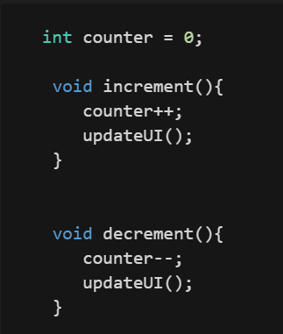

Slide 52
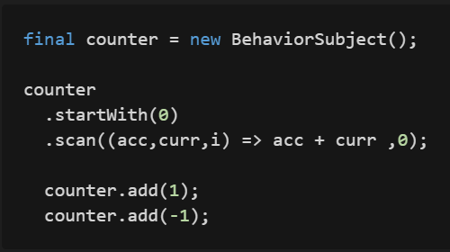
Notes:
depois do counter.add ----- comentários mostrando o que está acontecendo

Slide 53
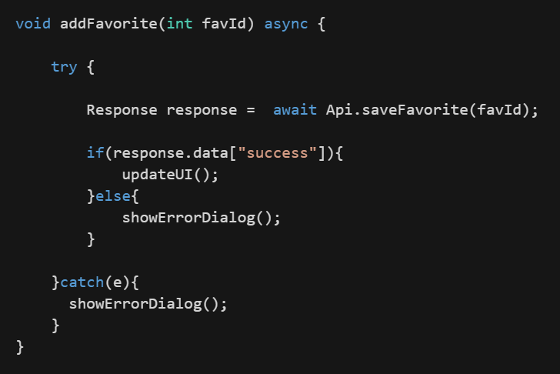

Slide 54


Slide 55
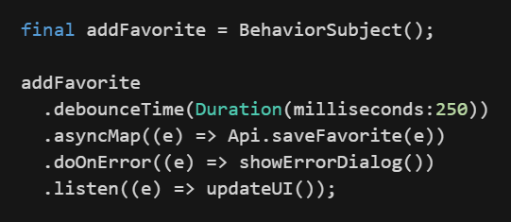

Slide 56
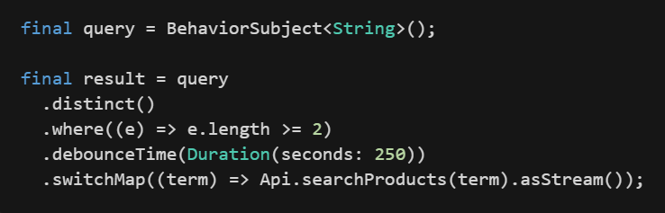

Slide 57


Slide 58
Benefícios
Simplificação de tarefas complexas para apenas poucas linhas de código
Responsividade
Resiliência
Orientação a mensagens
Elasticidade

Slide 59
Desafios
Curva de aprendizagem
Liberação de recursos

Slide 60
BLoC (Business Logic Component)

Slide 61
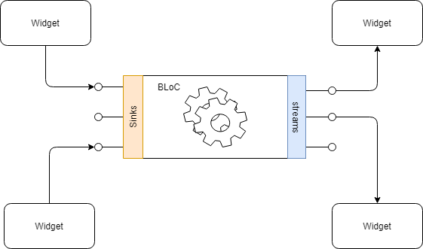

Slide 62
Benefícios
Separação das regras de negócio da view
Escala bem com apps pequenos e grandes
Pemite a responsividade e resiliência da aplicação facilmente

Slide 63
Desafios
Não é indicado para apps pequenos ou sem possibilidade de crescimento
Necessita de conhecimento prévio em programação reativa se for ser implementado utilizando RX

Slide 64
Obrigado!

Slide 65

Link para o github com projetos, exemplos e agradecimentos:

Slide 66

Venham para o lado reativo da força

